Slide 1
1
2
3
4
5
Módulo 4 Alfabetización digital
6
El apoyo de la Comisión Europea a la elaboración de esta publicación no constituye una aprobación de su contenido, que refleja únicamente las opiniones de los autores, y la Comisión no se hace responsable del uso que pueda hacerse de la información contenida en ella.

Slide 2
Socios
WESTFALISCHE HOCHSCHULE GELSENKIRCHEN, BOCHOLT, RECKLINGHAUSEN
GELSENKIRCHEN, ALEMANIA
www.w-hs.de
PROLIPSIS
ATENAS, GRECIA www.prolepsis.gr
OXFAM ITALIA INTERCULTURA
AREZZO, ITALIA
www.oxfamitalia.org/
UNIVERSIDAD DE VALENCIA
VALENCIA, ESPAÑA
www.uv.es
COORDINA ORGANIZACIÓN DE EMPRESAS Y RECURSOS HUMANOS, S.L.
VALENCIA, ESPAÑA
coordinar-oerh.com
media k GmbH
Bad Mergentheim, ALEMANIA
www.media-k.eu
AKADIMAIKO DIADIKTYO (GUnet)
ATENAS, GRECIA
www.gunet.gr

Slide 3
Módulos
1. Qué es la alfabetización sanitaria digital y su relevancia
2. Principales cuestiones sanitarias al aterrizar en un nuevo país
3. Servicios de salud
4. Convertirse en una persona digitalmente alfabetizada
5. Exploración de las herramientas de salud digital
6. Ser activo en el entorno de la salud digital

Slide 4
Objetivos
4
La alfabetización digital
Mejorar las habilidades operativas para ser digitalmente activo

Slide 5
Competencias
4
La alfabetización digital
Conocimiento de las diferencias entre Ordenador, Smartphone y Tablet y su diferente uso
Capacidad para navegar y buscar información en Internet
Conocimientos sobre la protección de datos y la seguridad en Internet
Conocimiento de los canales de comunicación en Internet
Fuente | Licencia Pixabay

Slide 6
4.1.1 Introducción
4.1
4.1.1
Objetivos
4.2
4.1.2
Aprenderás sobre la alfabetización sanitaria digital y cómo ser activo en el entorno digital, especialmente teniendo en cuenta el uso de diferentes dispositivos digitales y habilidades adicionales como la evaluación de la información digital.
Empecemos...
4.1.3

Slide 7
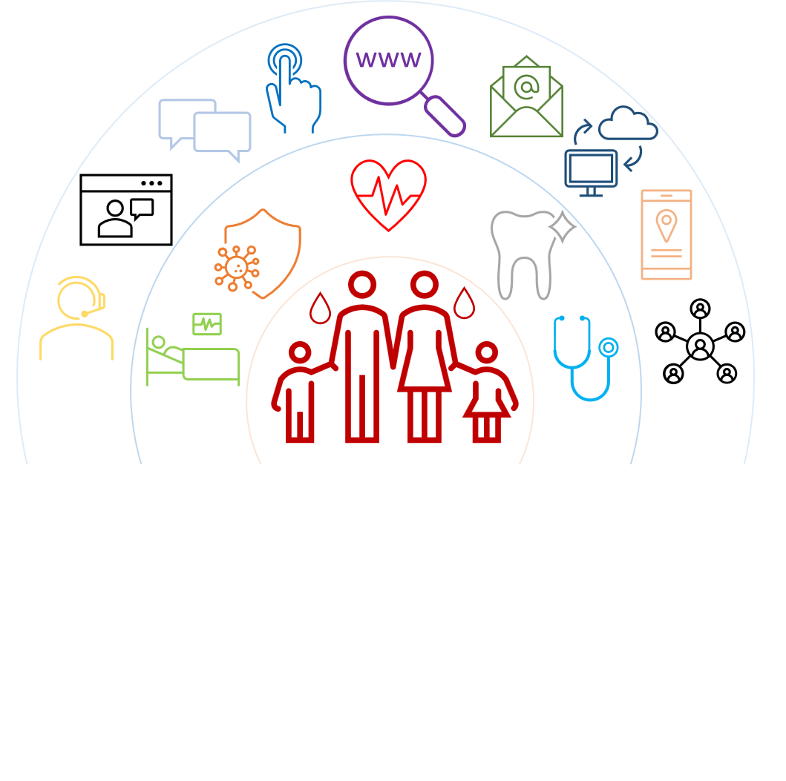
Qué es la alfabetización sanitaria digital
4.1 Introducción
La alfabetización sanitaria digital (DHL) se define como
la capacidad de buscar, encontrar, comprender y valorar la información sanitaria procedente de fuentes electrónicas, y
aplicar los conocimientos adquiridos para abordar o resolver un problema de salud (WHO Digital Health Literacy, 2017).

Slide 8
Qué es la alfabetización sanitaria digital
4
4.1 Introducción
La alfabetización sanitaria digital abarca cinco dimensiones diferentes:
Alfabetización en información y datos
Comunicación y colaboración
Creación de contenidos digitales
Seguridad
Resolución de problemas
Más información: [1]

Slide 9
Habilidades operativas
4
En este módulo, nos centramos en las habilidades operativas, y especialmente:
cómo utilizar un dispositivo digital,
qué dispositivos digitales están disponibles,
dónde encontrar información en Internet, y
qué normas hay que tener en cuenta al actuar en el entorno digital.
PERO la alfabetización digital es algo más que el uso de dispositivos digitales:
también es importante evaluar y cuestionar críticamente la información digital

Slide 10
4.1.2 Actividad práctica: Conocer diferentes dispositivos digitales
4.1
4.1.1
Objetivos
4.2
4.1.2
Conocer los diferentes dispositivos digitales que es posible utilizar para buscar información en Internet.
4.1.3
Fuente | Licencia Pixabay

Slide 11
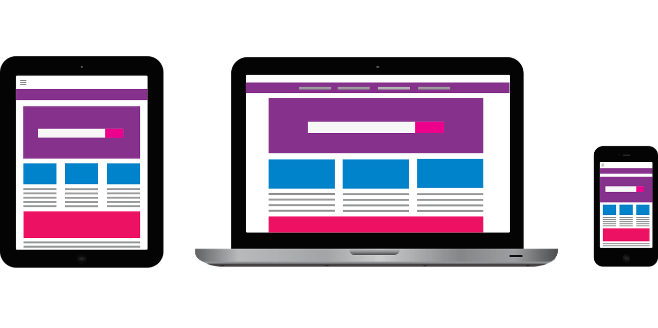
Dispositivos digitales
4
4.2 Conocer los diferentes dispositivos digitales
Para estar activo en el entorno digital, es necesario un dispositivo digital.
Existen diferentes dispositivos digitales.
Cada dispositivo tiene sus ventajas e inconvenientes.
Por lo tanto, vamos a discutir qué dispositivo es útil para qué actividad específica.
Fuente | Licencia Pixabay
Notes:
*Breve introducción al DL🡪 no es estático, todo el mundo tiene que entrenar el DL; la tecnología se está desarrollando todo el tiempo.

Slide 12
Dispositivos digitales
4.2 Conocer los diferentes dispositivos digitales
¿Qué dispositivos digitales conoces y cuáles utilizas?
Para comenzar con la discusión, por favor, diga qué dispositivos digitales conoce y utiliza.
En el siguiente paso, queremos crear algunos perfiles para cada dispositivo, para aclarar para qué actividad es útil cada dispositivo.
Haga clic aquí para comprobar su lista.
Empieza una lista:
.....
......
......
Lista de dispositivos digitales
Ordenador
Ordenador portátil
Tableta
Teléfono inteligente

Slide 13
Perfil de los dispositivos digitales (1/3)
4.2 Conocer los diferentes dispositivos digitales
1. Ordenador/portátil
Descripción: Un ordenador es un dispositivo electrónico que se utiliza para diversos fines, por ejemplo, navegar por la web, escribir documentos, jugar a videojuegos, etc.
Útil para: Investigaciones y búsquedas complejas en Internet, escribir textos largos, redactar correos electrónicos.
No es útil para: Hacer alguna búsqueda en internet o escribir pequeños textos mientras estás caminando o moviéndote.
Fuente | Licencia Pixabay

Slide 14
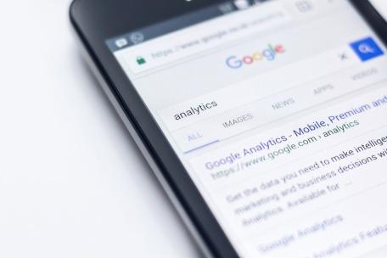
Perfil de los dispositivos digitales (2/3)
4
4.2 Conocer los diferentes dispositivos digitales
2. Teléfono inteligente (smartphone)
Descripción: Un teléfono inteligente es un teléfono móvil con el que es posible hacer muchas más cosas que simplemente llamar por teléfono. Por ejemplo, los smartphones pueden conectarse a Internet y hacer fotos o vídeos. Por tanto, también puede considerarse un pequeño ordenador. La pantalla de un smartphone es táctil.
Útil para: Escribir mensajes cortos, hacer pequeñas búsquedas en Internet, utilizar las redes sociales, como WhatsApp, Instagram, etc.
No es útil para: Escribir textos largos o hacer búsquedas largas/complejas en Internet.
Fuente | Licencia Pixabay

Slide 15
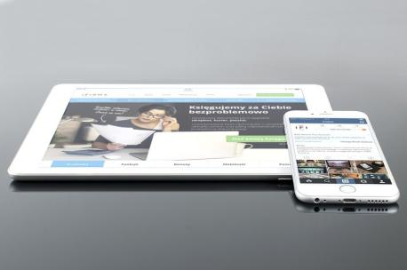
Perfil de los dispositivos digitales (3/3)
4.2 Conocer los diferentes dispositivos digitales
3. Tableta
Descripción: Una tableta es más pequeña que un ordenador o un portátil pero más grande que un smartphone. Tiene una pantalla táctil pero, a diferencia de un portátil, no tiene teclado.
Útil para: Pequeñas actividades de investigación/búsqueda, descargar y leer libros, jugar, ver vídeos, consultar el correo
No es útil para: Escribir correos electrónicos largos u otros textos, actividades de investigación/búsqueda largas.
Fuente | Licencia Pixabay

Slide 16
4.1.3 Búsqueda en Internet
4.1
4.1.1
Objetivos
4.2
4.1.2
La siguiente sección consiste en obtener los primeros conocimientos sobre cómo buscar información en Internet.
4.1.3
Fuente | Licencia Pixabay

Slide 17
Introducción
4.3 Búsqueda en Internet
Bueno, la frase correcta es "buscar información en la World Wide Web", en lugar de Internet. Véase la siguiente diapositiva.
Haga clic aquí para obtener información.
Una actividad que es posible con todos los dispositivos es la búsqueda de información en Internet. Pero en relación con la investigación que se quiere realizar, los dispositivos son adecuados de diferentes maneras.
Una vez que haya decidido qué dispositivo quiere utilizar, hay algunos pasos diferentes que debe considerar durante la investigación/búsqueda.
En las siguientes diapositivas se describen estos pasos. En el anexo 1 encontrará una explicación de la World Wide Web.
www

Slide 18
Navegadores
4
4.3 Búsqueda en Internet
Para buscar información en la web, es necesario abrir un navegador web (paso 1). Por lo general, el navegador web ya está disponible en su dispositivo.
Algunos de los navegadores más comunes:
Google Chrome
Mozilla Firefox
Microsoft Edge
Apple Safari
Ópera

Slide 19
Páginas web (1)
4.3 Búsqueda en Internet
Como se ha mencionado anteriormente, los sitios web contienen la información. Por lo tanto, el siguiente paso (paso 2) es conectarse al sitio web adecuado que contiene la información que está buscando.
Para conectarse a un sitio web, hay que conocer su nombre de dominio, por ejemplo, healthcare.eu.
Así que las siguientes preguntas son:
"¿Qué sitio(s) web debo visitar para encontrar la información que busco?", y
"¿Cómo puedo encontrar el nombre de dominio de este/estos sitios web?"

Slide 20
Páginas web (2)
4
4.3 Búsqueda en Internet
Un motor de búsqueda es un servicio para encontrar sitios web. Recoge los sitios web disponibles en la red y los asocia con varias etiquetas, que son palabras clave relacionadas con la categoría de información principal del sitio web.
El usuario se conecta a través de un navegador al motor de búsqueda.
Introduce las palabras clave
El motor de búsqueda devuelve una lista de sitios web relacionados con las palabras clave
El usuario elige visitar uno o varios sitios web
Por primera vez, se nos ha informado de alguna manera sobre el nombre del dominio, por ejemplo,
lo leí en alguna parte,
aconsejado por alguien,
lo encontró en otro sitio web con contenido relacionado, o
utilizó un motor de búsqueda para encontrar los nombres de dominio del sitio web
Concluyendo,
si ya conoce el nombre del dominio,
puede introducirlo directamente en el navegador y conectarse al sitio web
de lo contrario,
utilice un motor de búsqueda para averiguarlo
Haga clic aquí para obtener más información sobre los motores de búsqueda

Slide 21
Motores de búsqueda
4.3 Búsqueda en Internet
yahoo.com
Para buscar información en Internet, tiene que conectarse, con su navegador, a uno de los motores de búsqueda disponibles.
Algunos de los motores de búsqueda más populares son los siguientes:
Google.com: Puedes diferenciar tu búsqueda a través de google entre información, fotos o puedes utilizarlo para navegar.
Bing.com: La estructura y el funcionamiento suelen ser similares a los de Google, pero los resultados de búsqueda podrían ser diferentes.
Yahoo.com: Bastante similar a Bing.
google.com

Slide 22
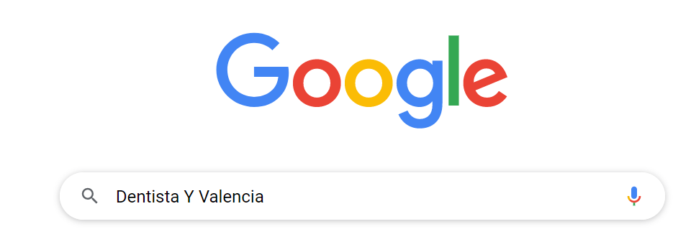
Actividad: Cadenas de búsqueda
4
4.3 Búsqueda en Internet
Actividad
Ejemplo: ¿Dónde está el próximo médico para la salud dental?
"Médico de salud dental Y Valencia"
Por favor, discuta cuál de las siguientes cadenas de búsqueda es la mejor:
Información de interés: ¿Debo pagar yo mismo mi tratamiento dental como solicitante de asilo en España?
¿Tengo que pagar yo mismo mi tratamiento dental?
Pago del tratamiento dental Y solicitante de asilo Y España
Pago del tratamiento dental

Slide 23
Actividad: Cadenas de búsqueda
4
4.3 Búsqueda en Internet
Actividad
Discuta cuáles de las siguientes cadenas de búsqueda son las mejores:
Información de interés: ¿Debo vacunarme contra COVID-19?
Ventajas Y Vacunación Y COVID-19
¿Debo vacunarme contra COVID-19?
Vacunación

Slide 24
Formas alternativas de buscar información en la web
4.3 Búsqueda en Internet
También hay alternativas para encontrar información sobre un tema:
Directorios web temáticos. Son listas organizadas que contienen sitios web, incluso comerciales, que se centran en un tema específico, por ejemplo, la salud.
Foro. Un foro es otra forma de comunicación en el entorno digital que permite interactuar con otros internautas sobre un tema concreto. Puedes registrarte y unirte a un foro para
hacer preguntas específicas y recibir respuestas, o
buscando respuestas a preguntas similares a las suyas
Ejemplo: https://www.healthboards.com/
Puede utilizar los motores de búsqueda para encontrar directorios web y foros, por ejemplo, utilizando las palabras clave
"Foro Y salud"
Foro

Slide 25
Actividad: Buscar en un foro o directorio web
4.3 Búsqueda en Internet
Actividad
Ejemplo 1: ¿Dónde puedo encontrar un foro para encontrar un dentista en Madrid?
"Foro Y Dentista Y Madrid"
Ejemplo 2: ¿Dónde puedo encontrar un directorio web de dentistas en Madrid?
"Web Y directorio Y Dentista Y Madrid"
Por favor, discuta, cuáles de las cadenas de búsqueda de resultados son las mejores.

Slide 26
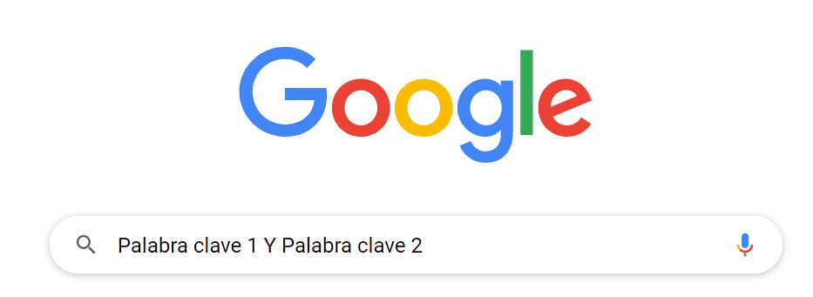
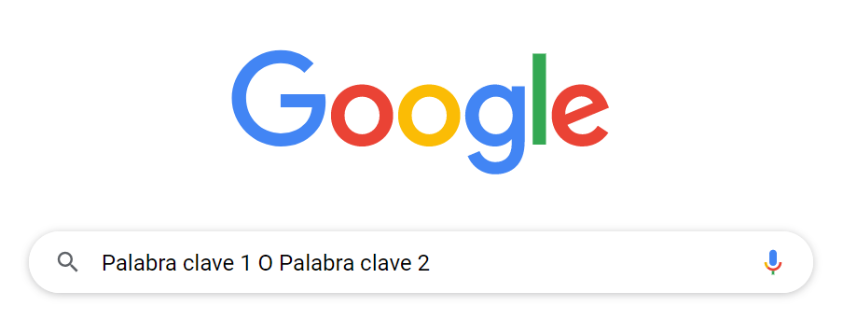
Buscar información
4.3 Búsqueda en Internet
¿Cómo puedo encontrar la información que me interesa?
Aspectos a tener en cuenta al crear una cadena de búsqueda:
Concéntrese en las palabras clave relevantes, especialmente en los sustantivos.
Uso específico de los operadores de búsqueda:
Y: Vinculación de dos o más términos de búsqueda.
O: Los resultados de la búsqueda contienen uno u otro o todos los términos de búsqueda.
Paréntesis: Los corchetes se pueden utilizar para componer peticiones con los operadores de búsqueda mencionados anteriormente.
Más información: [2]

Slide 27
¿Qué operadores se pueden utilizar para construir una cadena de búsqueda?
Sólo una respuesta es correcta.
A. No hay operadores específicos
B. Y + O + Paréntesis
C. Y + Paréntesis
D. Y + O

Slide 28
4.2.1 Seguridad y privacidad
Las competencias sobre seguridad y privacidad se refieren a la capacidad de proteger los dispositivos, los contenidos, los datos personales y la privacidad en el entorno digital.
4.1
4.2.1
4.2
4.2.2
4.2.3
Más información: [2]
Fuente | Licencia Pixabay

Slide 29
¿Qué son los datos personales?
4
Ejemplos de datos personales
un nombre y un apellido
una dirección de casa
una dirección de correo electrónico como
name.surname@company.com
un número de tarjeta de identificación
datos de localización, por ejemplo la función de datos de localización de un teléfono móvil)
una dirección de Protocolo de Internet (IP)
un ID de cookie
el identificador publicitario de su teléfono
datos en poder de un hospital o un médico, que pueden ser un símbolo que identifique de forma exclusiva a una persona.
Los datos personales son cualquier información relacionada con una persona viva identificada o identificable.
Los diferentes elementos de información que, reunidos, pueden conducir a la identificación de una persona concreta, también constituyen datos personales.
¿Puede dar algunos ejemplos de datos personales?
Haga clic aquí para ver ejemplos.
Fuente | Licencia Pixabay
Más información: [3]

Slide 30
¿Qué datos personales se consideran sensibles?
Los siguientes datos personales se consideran "sensibles" y están sujetos a condiciones específicas de tratamiento:
datos personales que revelen el origen racial o étnico, las opiniones políticas, las creencias religiosas o filosóficas
fotos, videos
afiliación sindical
datos genéticos, datos biométricos tratados únicamente para identificar a un ser humano
datos sobre la salud
datos relativos a la vida sexual o a la orientación sexual de una persona
Fuente | Licencia Pixabay

Slide 31
¿Hay datos personales que se consideren especialmente sensibles?
Sí
No

Slide 32
Qué es la seguridad
4.4 Seguridad y privacidad
La seguridad se refiere a cómo asegurar, proteger sus datos personales del acceso no autorizado, ya sea a su dispositivo o al servidor web remoto o durante la comunicación a través de Internet.
Utilizamos controles de seguridad a nivel técnico para restringir quién puede acceder a la información. Estos controles se aplican
a nuestros dispositivos (PC, tableta, teléfono móvil), es decir, aplicar las actualizaciones del sistema operativo y del software, utilizar contraseñas seguras
al servidor web remoto, es decir, utilizar contraseñas fuertes
durante la transmisión de datos por Internet, es decir, utilizar el protocolo seguro https
Fuente | Licencia Pixabay

Slide 33
¿Es seguro el sitio web?
4.4 Seguridad y privacidad
Para proteger los datos personales es importante evaluar si el sitio web es seguro.
En este contexto, seguridad significa que
se cumplen todos los criterios técnicos de seguridad, y
podemos asegurarnos de que la página web es original y no una falsificación.
¿Qué criterios hay que tener en cuenta para decidir si una página web es segura?

Slide 34
¿Es seguro el sitio web?
4.4 Seguridad y privacidad
¿Qué criterios hay que tener en cuenta para decidir si una página web es segura?
Empieza una lista:
.................
.................
.................
Haga clic aquí para comprobar su lista.
¿Se han cumplido los requisitos técnicos? Por ejemplo, "https" al principio del enlace.
¿Se visualiza correctamente el sitio web en el navegador y funciona en todas las secciones?
Más información: [4]

Slide 35
¿Es seguro el sitio web?
4.4 Seguridad y privacidad
Un sitio web seguro tiene un enlace en el que
se utiliza el protocolo https, s significa seguro
Un sitio web original, por ejemplo, el de un banco, tiene un enlace en el que
el nombre de dominio incluye su nombre oficial, o se aproxima a él
es relativamente corto
Haga clic aquí para obtener más información sobre el protocolo https
El protocolo de transferencia de hipertexto seguro (HTTPS) es una extensión del protocolo de transferencia de hipertexto (HTTP). Se utiliza para la comunicación segura a través de una red informática y se utiliza ampliamente en Internet.
El protocolo https garantiza que
los datos se codifican durante la transmisión por Internet, y nadie puede leerlos (codificación)
el receptor es realmente el receptor y no alguien que finge (autenticación)
Para más información, visite https://en.wikipedia.org/wiki/HTTPS

Slide 36
Cómo comprobar si se utiliza https
4.4 Seguridad y privacidad
El https está incluido en el enlace.
Cuando un navegador se conecta a un sitio web seguro, aparece un símbolo de candado junto al enlace.
Este símbolo indica que el sitio web es seguro.

Slide 37
Sitios web o enlaces no seguros
4.4 Seguridad y privacidad
El http está incluido en el enlace.
Cuando un navegador se conecta a un sitio web no seguro,
un símbolo de "candado con una línea roja", o
un triángulo con la marca de atención
Mensaje "No es seguro".
aparece junto al enlace.
Estos símbolos y mensajes indican que el sitio web o el enlace no son seguros.
¡!

Slide 38
¿Es seguro visitar un enlace?
4.4 Seguridad y privacidad
Si se utiliza https en un enlace pero el nombre del dominio no se acerca al nombre oficial, entonces
el sitio web podría ser un clon falso del original con el propósito de robar sus datos personales.
Si se utiliza http en un enlace, en lugar de https, pero el nombre de dominio está bien, entonces
la transmisión de los datos personales a través de Internet no es segura, por lo que no debe utilizar este sitio web para enviar datos personales.
Fuente | Licencia Pixabay

Slide 39
¿Es seguro visitar el enlace?
4.4 Seguridad y privacidad
Si recibe un correo electrónico, por ejemplo, de un banco, que le insta a pulsar un enlace como el siguiente, y a enviar datos personales, como el nombre de usuario, las contraseñas o los datos de la tarjeta de crédito, ¡deténgase y piénselo dos veces!
http://url5423.eka.de/ls/click?upn=V1OaWNMSPs2Lb0JqHpnyTLRlk2703ToIFpo2vd2MKt5gB6dYAUvw1B-2FnC6T5iVsCdbcug7l6pkTad-2FBfACSlC-2BKw-3D-3DhmuAs-OaWNMSPs2Lb0JqHpn-asDvdva
Este enlace no es seguro por muchas razones:
utiliza http en lugar de https
el nombre de dominio no está relacionado con el nombre oficial del banco
el enlace es sospechosamente largo
el nombre de dominio del enlace es diferente del nombre de dominio de la dirección de correo electrónico del remitente
un banco de verdad nunca te pedirá nombre de usuario, contraseñas, datos de la tarjeta de crédito
En el anexo 2 encontrará más consejos para proteger los datos y los dispositivos

Slide 40
¿Es siempre seguro un sitio web si se utiliza "https" en el enlace?
Sí
No

Slide 41
¿Qué es la privacidad?
4.4 Seguridad y privacidad
La privacidad se trata de
cómo controlar nuestros datos personales y
determinar cómo son utilizados por las partes remotas que lo han recibido, de forma segura.
Recuerda las políticas de privacidad que te piden que leas y aceptes cuando accedes a un sitio web o te descargas una nueva aplicación para smartphone.
En el anexo 3 encontrará una diferenciación sobre seguridad y privacidad
Fuente | Licencia Pixabay

Slide 42
Política de privacidad
¿Existe alguna política que siga el sitio web en relación con nuestros datos personales, es decir, cómo utiliza el sitio web nuestros datos personales?
Esta política se llama política de privacidad y debe estar disponible y ser fácilmente accesible para nosotros en el sitio web, para que podamos leerla y saber cómo se utilizan nuestros datos.
Acciones:
Compruebe y lea la política de privacidad antes de enviar cualquier dato personal.
Compruebe quién es el propietario/responsable del sitio web. Compruebe y lea la sección de "impresión".
Compruebe los datos de contacto.
Compruebe las condiciones de uso y el aviso legal
Compruebe si hay cookies de consentimiento de solicitud.
Para más información, véase el anexo 4
Fuente | Licencia Pixabay

Slide 43
¿Es fiable el sitio web?
4.4 Seguridad y privacidad
Para proteger los datos personales y la privacidad es importante evaluar si la página web es de confianza.
La fiabilidad en este contexto significa que el sitio web utiliza y procesa nuestros datos personales de acuerdo con la política de privacidad y la normativa disponible.
Para elaborar una lista de criterios para decidir si una página web es de confianza, inicie el siguiente debate (puede recoger los resultados en la siguiente diapositiva):
¿Qué criterios hay que tener en cuenta para decidir si una página web es de confianza?

Slide 44
¿Es fiable el sitio web?
4.4 Seguridad y privacidad
¿Qué criterios hay que tener en cuenta para decidir si un sitio web es de confianza?
Empieza una lista:
.....
......
......
Haga clic aquí para comprobar su lista.
¿Quién es el responsable del sitio web? Antecedentes del sitio web (por ejemplo, ¿el sitio es de gestión privada o pública?) ¿Está disponible el "sello"?
¿Cómo podemos ponernos en contacto con el sitio web? ¿Hay datos de contacto adecuados y una sección de comunicación en el sitio web?
¿Está disponible la política de privacidad, el aviso legal y las condiciones de uso?
Está disponible cualquier solicitud de consentimiento de cookies.

Slide 45
¿Es fiable el sitio web?
4.4 Seguridad y privacidad
Fiabilidad en este contexto significa que el contenido y la información disponible en el sitio web son válidos y podemos basarnos en ellos
Preguntas:
Un sitio web puede ser seguro para visitarlo, así como fiable para proporcionar datos personales, pero ¿es también fiable en cuanto al contenido?
¿Podemos considerar fiables los contenidos por defecto de todos los sitios web que son seguros y de confianza?
¿Es válido el contenido?

Slide 46
¿Es fiable el sitio web?
4.4 Seguridad y privacidad
¿Qué criterios hay que tener en cuenta para decidir si un sitio web es fiable?
Haga clic aquí para comprobar su lista.
Empieza una lista:
..................
..................
..................
....................
Cumplir con los criterios de un sitio web seguro y confiable.
¿Están disponibles los objetivos del sitio web?
¿Seguir un diseño profesional?
El contenido es de alta calidad.
Sin errores gramaticales ni ortográficos
¿Está el contenido actualizado?
¿Se apoyan las afirmaciones en la referencia a las fuentes?
¿Hay enlaces a este sitio web desde otros sitios web válidos/fiables?
Consejo: La mejor manera de buscar información es en los sitios oficiales, especialmente los de las organizaciones relacionadas con el gobierno.
Más información: [4]
Fuente | Licencia Pixabay

Slide 47
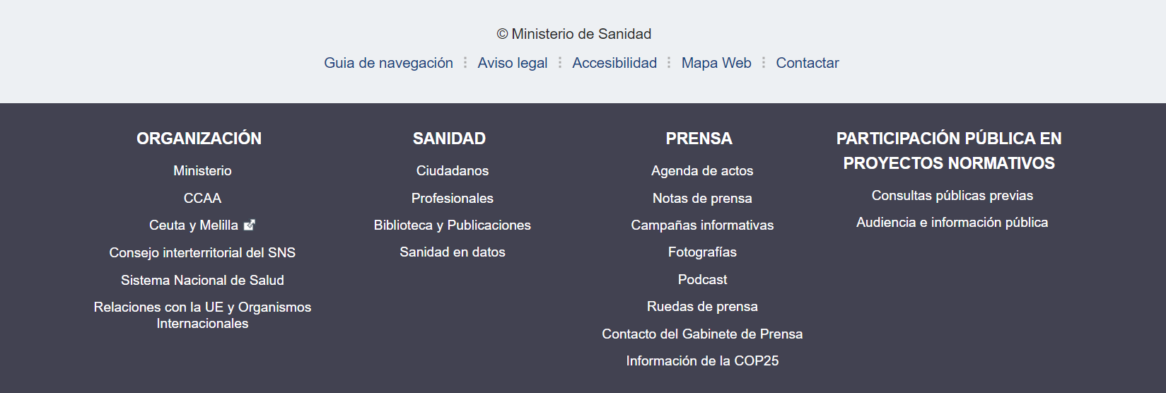
Ejemplo- Sitio web seguro, fiable y de confianza
4.4 Seguridad y privacidad
Consulte el sitio web
https en el inicio del enlace
Los datos de contacto son fáciles de encontrar
Se reconoce claramente quién es el responsable del sitio web
El aviso legal existe
Se utiliza el signo de copyright
Más información: [5]

Slide 48
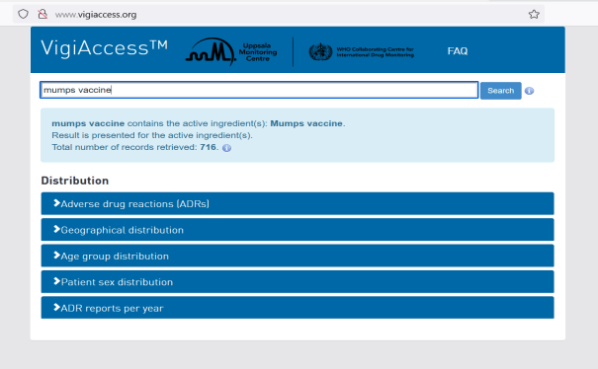
Ejemplo: el sitio web no es seguro, confiable o fiable
4.4 Seguridad y privacidad
Consulte el sitio web
No hay https al principio del enlace
Faltan los datos de contacto
Falta la protección de datos
Falta el aviso legal
Más información: [6].

Slide 49
Actividad dinámica de grupo: Estudios de caso - ¿Es el sitio web seguro y el contenido fiable?
4.4 Seguridad y privacidad
A continuación encontrará diferentes tipos de páginas web, todas ellas relacionadas con la pregunta "¿Debo vacunarme contra el COVID-19?". Por favor, decidid en grupos de 3-5 personas si el sitio web es seguro y fiable. Puedes utilizar la lista de criterios para justificar tu decisión.
https://www.who.int/es/emergencies/diseases/novel-coronavirus-2019/covid-19-vaccines/advice
https://www.bbc.com/mundo/noticias-53986329
https://ec.europa.eu/info/live-work-travel-eu/coronavirus-response/safe-covid-19-vaccines-europeans/questions-and-answers-covid-19-vaccination-eu_es

Slide 50
¿Qué no es necesario para decidir si una página web es segura y confiable?
Sólo una respuesta es correcta.
A. Existencia de una huella
B. Cumplimiento de los requisitos legales
C. "https" al principio
D. El sitio web está disponible en diferentes idiomas

Slide 51
Relación con el módulo 5
4.4 Seguridad y privacidad
La evaluación de la seguridad y la fiabilidad de los sitios web se abordará con más detalle en el Módulo 5 - "¿Qué tipo de información podemos encontrar en Internet?"

Slide 52
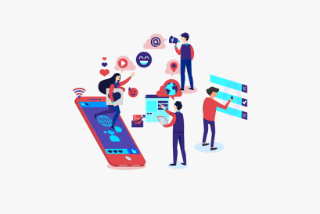
4.2.2 Comunicación digital
4.1
4.2.1
Objetivos
4.2
4.2.2
Hay varias formas de comunicación en el entorno digital, desde opciones informales como WhatsApp y las redes sociales hasta otras más formales como el correo electrónico.
La siguiente parte se centrará en la comunicación por correo electrónico o formulario online, ya que son dos buenas opciones para comunicarse de manera más formal.
4.2.3
Fuente | Licencia Pixabay

Slide 53
¿Qué herramientas de comunicación utiliza?
4.5 Comunicación digital
¡Haga clic aquí para encontrar algunas formas!
1. ¿Qué medios de comunicación utiliza en el entorno digital?
WhatsApp
Correo electrónico
Foro
Formulario en línea
Otros ...
2. ¿Cómo se decide qué tipo de comunicación utilizar?
Haga clic aquí para encontrar algunos tipos.
Dependiendo de quién sea el receptor
Basado en el tema
Cómo enviar la información
Fuente | Licencia Pixabay

Slide 54
Tipo de comunicaciones
4.5 Comunicación digital
Podemos decir que la comunicación podría ser:
informal, como la forma en que nos comunicamos con personas muy cercanas, por ejemplo, nuestros familiares y amigos
formales, que incluyen una forma oficial de comunicación con organizaciones y personas que no conocemos
semiformal, es decir, entre lo informal y lo formal, por ejemplo, se puede considerar el uso de este tipo en un foro
informal
formal

Slide 55
Cómo comunicarse con una organización o con profesionales
4.5 Comunicación digital
Cada organización o profesional tiene sus datos de contacto en su sitio web - busque el área de "Contacto" - o/y una tarjeta de visita.
Los datos de contacto suelen contener:
dirección de correo electrónico, que puede utilizar para enviar un correo electrónico de manera formal
formulario en línea, que puede utilizar para redactar un texto de manera formal y presentarlo
formulario en línea con calendario, que puede utilizar para programar, en línea, su cita
Tenga en cuenta que para lo anterior necesita una cuenta de correo electrónico válida (dirección).
un número de teléfono, que puede utilizar para llamar a través de su teléfono fijo o móvil.
No envíe un SMS o cualquier mensaje por WhatsApp, Viber u otras aplicaciones, a menos que el profesional lo permita en su cita presencial

Slide 56
Atención
4.5 Comunicación digital
¡Tenga cuidado!
No envíe por correo electrónico o por correo a un formulario en línea datos personales sensibles, como los datos de salud.

Slide 57
Actividad práctica: Crear una cuenta de correo electrónico
4.5 Comunicación digital
Actividad
Actividad práctica 1: crear una dirección de correo electrónico personal.
Decidir dónde crear una cuenta de correo electrónico personal
yahoo.de; googlemail.com; etc.
Utilice un nombre serio para su cuenta de correo electrónico
por ejemplo, nombre y apellido: maxmustermann@yahoo.de; en lugar de maxiking85@yahoo.de)
Crear una contraseña segura
Que sea larga
Utilizar una combinación de caracteres
No utilice rutas de teclado memorables (como: qwerty)
Más información: [7]

Slide 58
Actividad práctica: Encontrar direcciones de correo electrónico
4.5 Comunicación digital
Actividad
Actividad práctica 2: Busca direcciones de correo electrónico relacionadas con los siguientes temas:
Quieres vacunarte contra el COVID-19.
Quiere saber la dirección de correo electrónico de su médico o de un servicio relacionado con la Sanidad
Fuente | Licencia Pixabay

Slide 59
Actividad práctica: Encontrar un formulario en línea
4.5 Comunicación digital
Actividad
Actividad práctica 3: Encuentre formularios en línea relacionados con los siguientes temas:
Desea programar una vacunación contra COVID-19.
Quiere comunicarse con su médico o con un servicio relacionado con la salud a través de un formulario en línea.
Fuente | Licencia Pixabay

Slide 60
Relación con el módulo 6
4.5 Comunicación digital
Módulo 6 - "Ser activo en el entorno digital" trata de la redacción de correos electrónicos y mensajes en foros

Slide 61
4.2.3 Cierre
4.1
4.2.1
Objetivos
4.2
4.2.2
Resumamos...
Resumen
¿Dudas y preguntas?
Explicación de la sesión en línea
4.2.3

Slide 62
4.6 Cierre
Dispositivos digitales
Resumen
En este módulo has aprendido:
Cuál es la diferencia entre los distintos dispositivos digitales
Cómo buscar en Internet
Algunos conceptos y consejos básicos sobre seguridad y privacidad en el entorno digital
Sobre algunas herramientas de comunicación formal en el entorno digital
Seguridad y privacidad
Búsqueda en Internet
Comunicación
formal

Slide 63
4
4.6 Cierre
¿Dudas y preguntas?
Ahora es el momento de discutir sus preguntas y aclarar cualquier duda.
Fuente | Licencia Pixabay

Slide 64
4.6 Cierre
Explicación de la sesión en línea
Vamos a explicar cómo utilizar el servicio de formación en línea.
Fuente | Licencia Pixabay

Slide 65
Referencias y lecturas adicionales
[1] Carretero Gómez, S., Vuorikari, R. y Punie, Y. (2017). DigComp 2.1: El marco de competencia digital para los ciudadanos con ocho niveles de competencia y ejemplos de uso. Oficina de Publicaciones de la Unión Europea, Luxemburgo. https://publications.jrc.ec.europa.eu/repository/bitstream/JRC106281/web-digcomp2.1pdf_%28online%29.pdf
[2] Leibniz-Institut für Wissensmedien. (2015, 8th de julio). Operadores de búsqueda [Suchoperatoren]. https://www.e-teaching.org/didaktik/recherche/operatoren
[3] Comisión Europea [2022]. ¿Qué son los datos personales? https://ec.europa.eu/info/law/law-topic/data-protection/reform/what-personal-data_en
[4] Klicksafe. (2022). Desinformación y opinión. https://www.klicksafe.de/en/desinformation-und-meinung/
[5] Ministerio Federal de Sanidad [Bundesministerium für Gesundheit]. (2022). https://www.bundesgesundheitsministerium.de/index.html
[6] VigiAccess. (2021). http://www.vigiaccess.org/
[7] Empey, C. (2018). Cómo crear una contraseña fuerte? Avast. https://blog.avast.com/strong-password-ideas/

Slide 66
Anexo
Aquí puede encontrar información adicional sobre los temas tratados en el módulo 4.
Contenido:
Anexo 1: ¿Qué es la World Wide Web?
Anexo 2: Seguridad: Consejos para proteger los datos y los dispositivos
Anexo 3: Resumen de las diferencias entre seguridad y privacidad
Anexo 4: ¿Qué es y quién debe cumplir el RGPD?

Slide 67
Qué es la World Wide Web (WWW) (1)
4
4.3 Búsqueda en Internet
Anexo 1
La World Wide Web (WWW), o simplemente Web, es un sistema de información que contiene documentos y otros recursos con información.
Estos documentos o recursos web son
almacenados en servidores web
interconectados, a través de Internet, con otros documentos o recursos de la web mediante hipervínculos.
Fuente | Licencia Pixabay

Slide 68
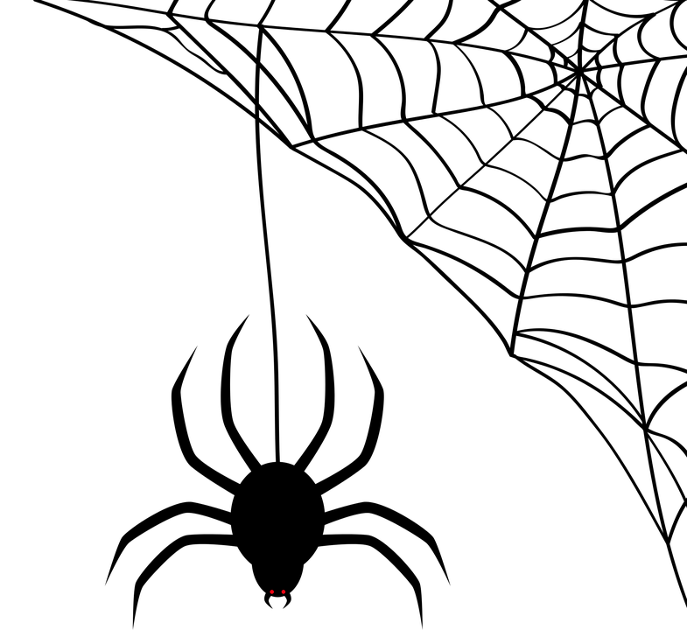
Qué es la World Wide Web (WWW) (2)
4.3 Búsqueda en Internet
Un sitio web es una colección de recursos web relacionados, incluyendo páginas web, contenido multimedia, normalmente identificados con un nombre de dominio común, por ejemplo, google.com, y almacenados y publicados en un servidor web.
Existen millones de sitios web interconectados en todos los países, formando con sus hipervínculos la World Wide Web, como una tela de araña, por eso se utiliza el término "web".
Fuente | Licencia Pixabay

Slide 69
Qué es la World Wide Web (WWW) (3)
4.3 Búsqueda en Internet
Para acceder a la web, es decir, para llegar a la información almacenada en los sitios web, se utilizará un software llamado navegador web.
El navegador web necesita el nombre de dominio de un sitio web para acceder a él y utiliza el protocolo http (o https) para intercambiar datos con el servidor web, que aloja el sitio.
Encuentre más información sobre WWW aquí.
navegador
Sitio web
nombre de dominio
Internet
intercambio de datos con http
Web
servidor
Fuente | Licencia Pixabay

Slide 70
La World Wide Web es un sistema de información que contiene documentos y otros recursos con información.
Verdadero
Falso

Slide 71
Anexo 2
4.4 Seguridad y privacidad
Seguridad: Consejos para proteger los datos y los dispositivos
Utilice una contraseña segura
Larga
Combinación de caracteres
No utilice rutas de teclado memorables (como: qwerty)
Utiliza las últimas versiones de un sistema operativo, instala un software antivirus y un cortafuegos y comprueba regularmente si hay actualizaciones.
Evite descargar software gratuito de sitios que no sean conocidos o de confianza. Descargue software sólo de empresas conocidas y de confianza. Muchos programas gratuitos (aplicaciones) pueden introducir adware y spyware en un ordenador o dispositivo móvil.
Más información: [6]

Slide 72
Seguridad y privacidad
4.4 Seguridad y privacidad
Anexo 3
La seguridad consiste en salvaguardar los datos, mientras que la privacidad consiste en salvaguardar la identidad del usuario.
Por ejemplo, el personal de hospitales y clínicas utiliza sistemas seguros para comunicarse con los pacientes sobre su salud, en lugar de enviar información a través de cuentas de correo electrónico personales.
Este tipo de transmisión de datos es un ejemplo de seguridad.
Por otro lado, las disposiciones sobre privacidad pueden limitar el acceso a los historiales médicos de los pacientes a determinados miembros del personal del hospital, como médicos, enfermeras y auxiliares médicos.
Entendemos que es
es posible tener seguridad sin privacidad,
los datos personales pueden ser transmitidos y almacenados a un sitio web de forma segura, pero el sitio web puede venderlos
pero es imposible tener privacidad sin seguridad.
un pirata informático puede tener acceso no autorizado a su dispositivo, servidor web o a sus datos transmitidos y robar sus datos personales
Fuente | Licencia Pixabay

Slide 73
¿Qué es y quién debe cumplir con el RGPD?
Anexo 4
¿Qué es el RGPD?
El Reglamento General de Protección de Datos es una ley de la Unión Europea que entró en vigor el 25 de mayo de 2018 y que obliga a las organizaciones a salvaguardar los datos personales y a defender los derechos de privacidad de cualquier persona en el territorio de la UE.
¿Quién debe cumplir el RGPD?
Cualquier organización que procese los datos personales de personas en la UE debe cumplir con el RGPD.
"Tratamiento" es un término amplio que abarca prácticamente todo lo que se puede hacer con los datos: recogida, almacenamiento, transmisión, análisis, etc.
"Datos personales" es cualquier información relacionada con una persona, como nombres, direcciones de correo electrónico, direcciones IP, color de ojos, afiliación política, etc.
Incluso si una organización no está conectada con la propia UE, si procesa los datos personales de personas en la UE (a través del seguimiento en su sitio web, por ejemplo), debe cumplir. El RGPD tampoco se limita a las empresas con ánimo de lucro.
Fuente | Licencia Pixabay
Fuente: https://gdpr.eu/faq/

Slide 74
¡Enhorabuena! Ha completado este módulo.
El apoyo de la Comisión Europea a la elaboración de esta publicación no constituye una aprobación de su contenido, que refleja únicamente las opiniones de los autores, y la Comisión no se hace responsable del uso que pueda hacerse de la información contenida en ella.

